Slide 1
Асан-Сабри Айвазовнынъ «Аннеджигим, нердесинъ?! Кель!» эсеринде баш къараманынынъ фаджиалы омюри
«Денисовка мектеби» МБУМси
Менасова А.С.

Slide 2
Блиц-сорав
1. И. Гаспринский не ерде ве не вакъыт дюньягъа келе?
2. Тасиль алгъан ерлери?
3. Авропадаки къайсы университетте Гаспринский лекцияларны динъледи?
4. Къайсы шеэрнинъ башы эди? (Багъчасарай)
5. Къайсы мевзуларгъа озь иджадыны багъышлай?
6. Онынъ насыл эсерлерини 7-8 сыныфлардан хатырлайсынъыз?
7. И. Гаспринскийнынъ энъ мешур цитатасы не?

Slide 3
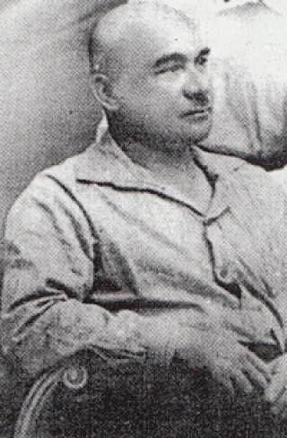
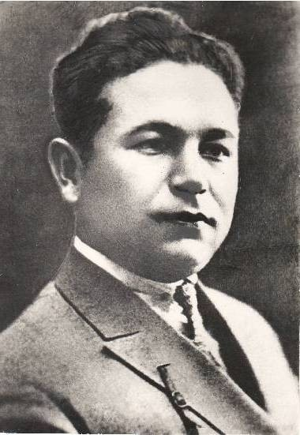
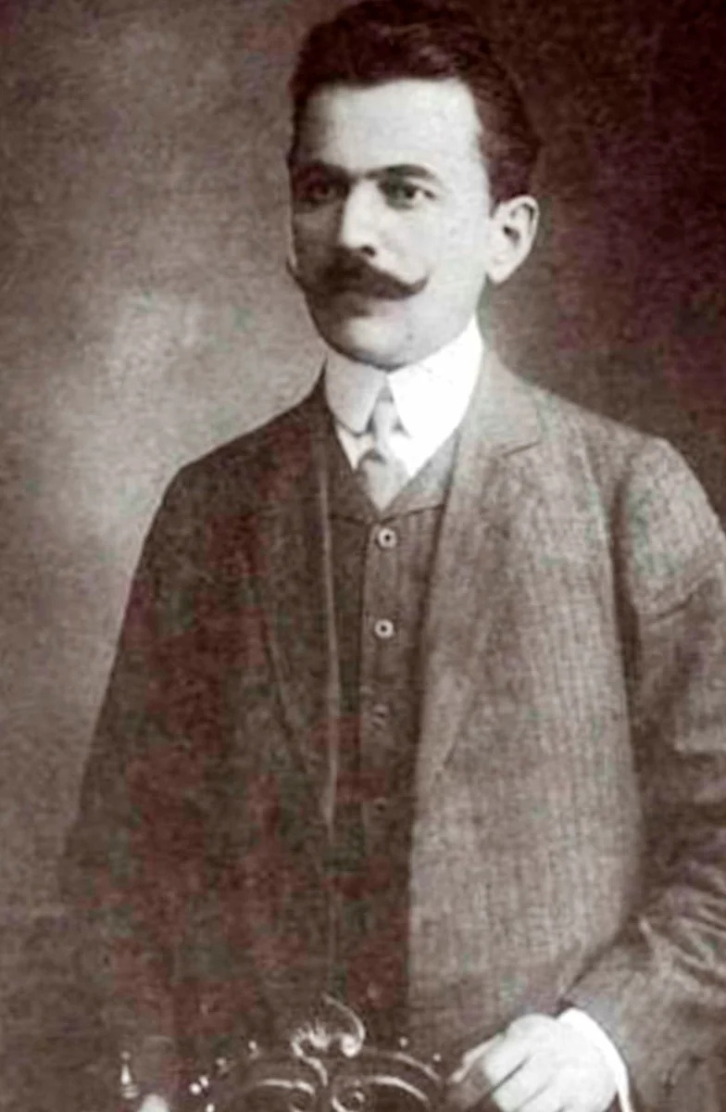
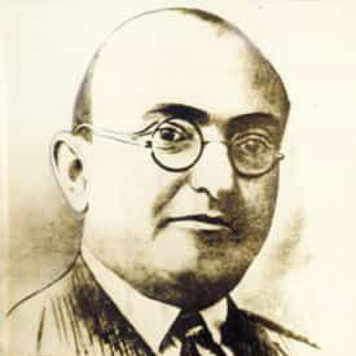

Slide 4
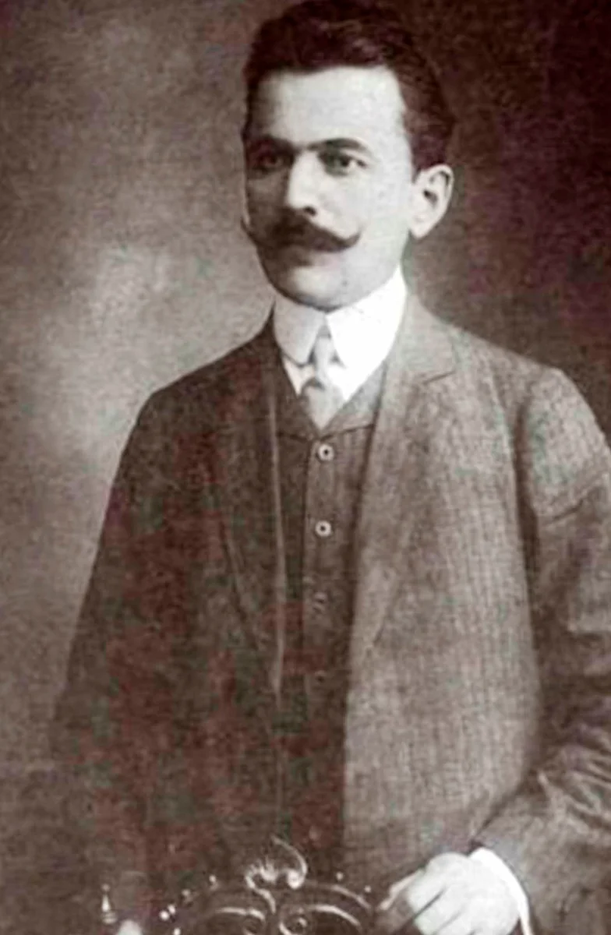
Асан-Сабри Айвазов
1878-1938

Slide 5
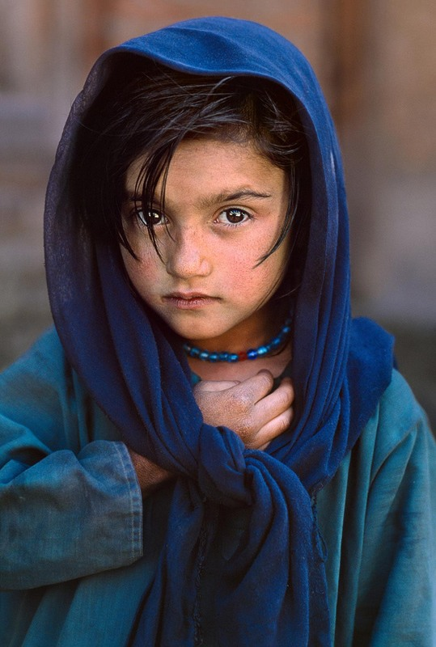

Slide 6
Асан-Сабри Айвазов не ерде ве не вакъыт догъды?
Муэллиф «Аннеджигим, нердесинъ? Кель!» эсеринде насыл мевзуны ачыкълай?
Шадиенинъ образы нени темсиль эте?
Асан-Сабри Айвазов озь икяесинде нени акс эте?

Slide 7
Эвге вазифе
«Аннеджигим, нердесинъ?! Кель!» эсерини окъумакъ, муэллиф акъкъында малюматны текрарламакъ.
Мевзу боюнджа тестлевге азырланмакъ.

